Slide 1
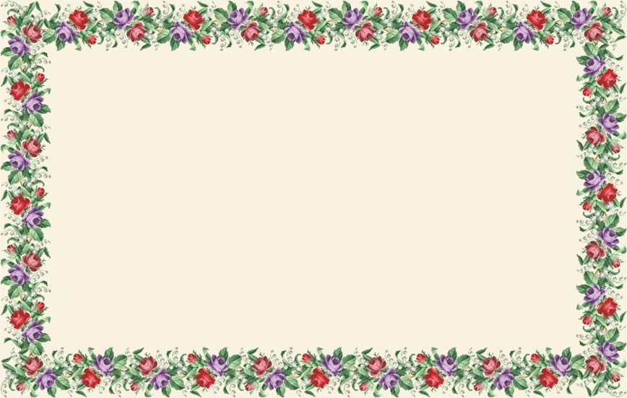
УРОК-ПРЕЗЕНТАЦІЯ
САШЕ З КУЛЬБАБАМИ вишивка шовковими стрічками керівник Морозова Олена
СТАНЦІЯ ЮНИХ ТЕХНІКІВ
СТУДІЯ «СТИЛЬ»
м.Краматорськ

Slide 2
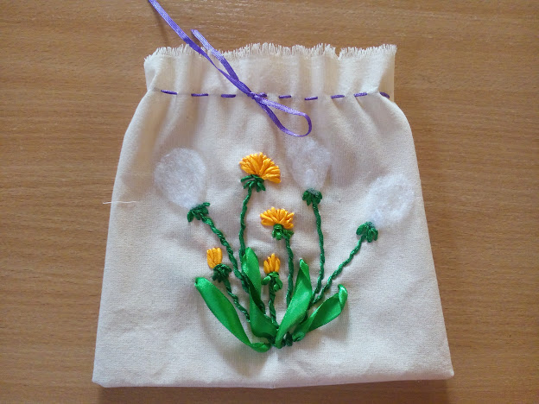

Slide 3
Тема уроку: Виготовлення саше з кульбабами, вишитого шовковими стрічками.
Мета уроку: навчити вихованців техніці вишивки шовковими стрічками; виготовити саше, вишите шовковими стрічками, для арома-терапії; розвивати творчу уяву, спостережливість, творчі здібності; повагу до національних традицій.
Тип уроку: урок майстер-клас

Slide 4
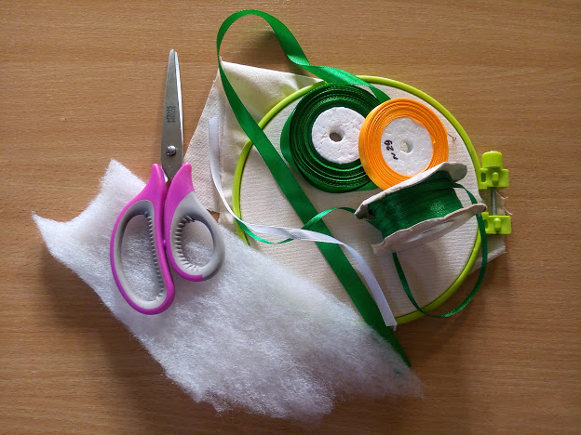
Матеріали для роботи
Тканина для вишивки виробу
Шовкові стрічки, зеленого, білого та жовтого кольорів (ширина 3мм зелена, 3-5мм жовта та біла, 10мм зелена)
Синтепон
Ножиці, п’яльця, голка для вишивання, клей, принади для шиття

Slide 5
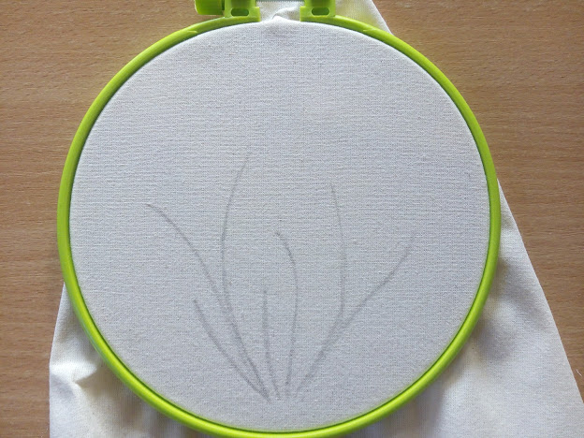
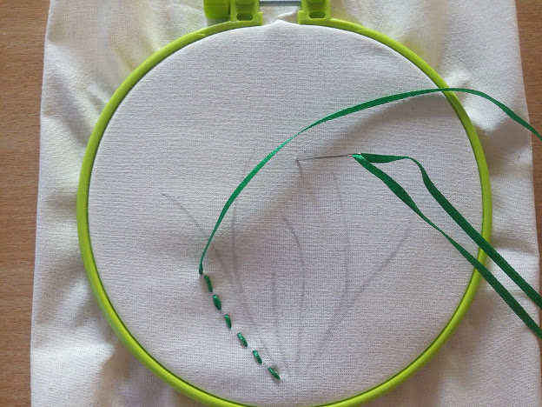
Тканину натинаємо на п’яльця, та малюємо майбутній ескіз композиції з кульбаб. Зеленою тонкою стрічкою починаємо вишивати стебла від низу куща (маленькими стібками).

Slide 6
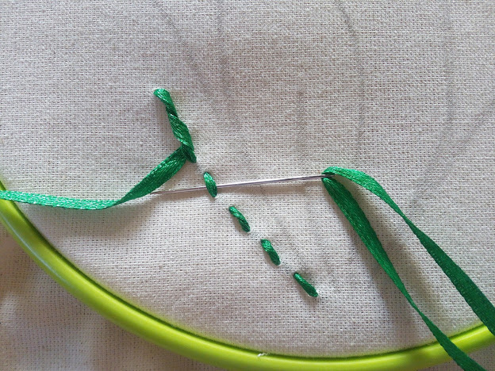
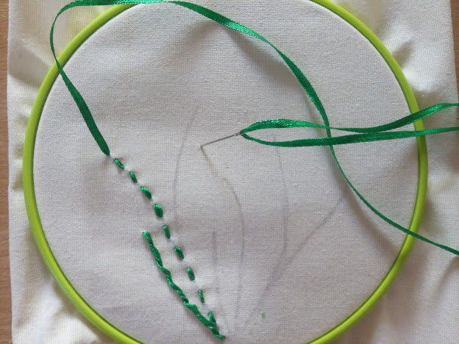
Вишиваючи стебла, робимо маленькі стібки, а потім вертаємось в зворотному напрямку, протискуючи голку зі стрічкою під стібками. Стрічку не перериваємо для кожного стебла.

Slide 7
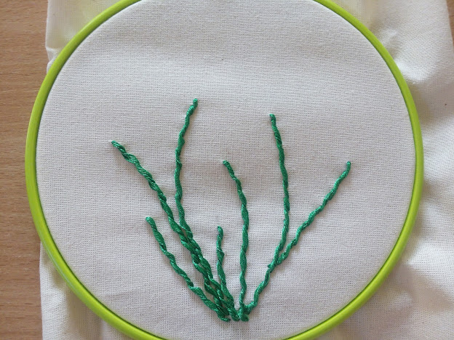
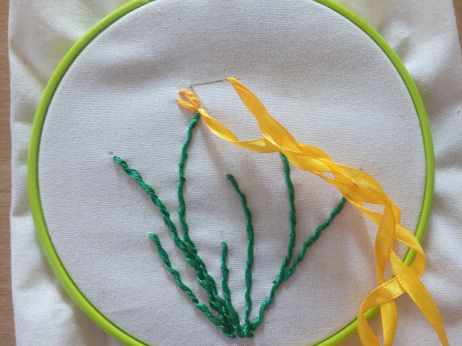
Коли стебла готові, починаємо вишивати жовті кульбаби, невеликими стібками, трохи підкручуючи голку зі стрічкою в руці (важливо: визначиться заздалегідь, які кульбаби будуть жовтими, а які білими з синтепону).

Slide 8
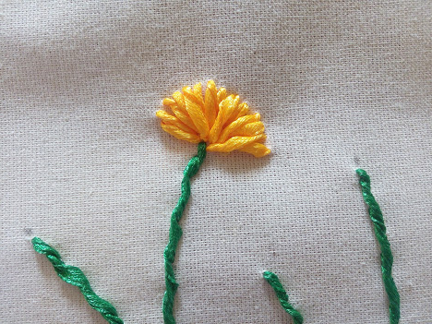
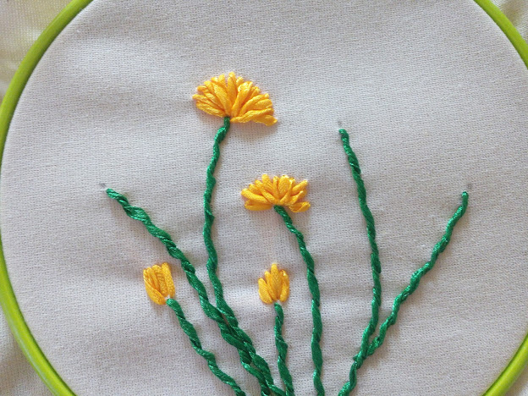
Кульбаби не повинні бути однаковими. Можна вишити повні, розкриті квіти; можна вишити бутони, чи на пів бутони.

Slide 9
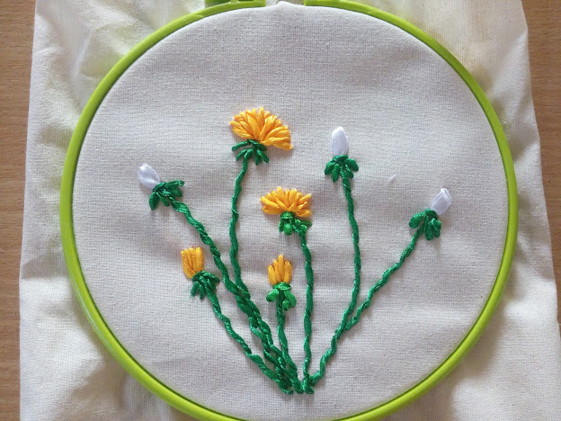
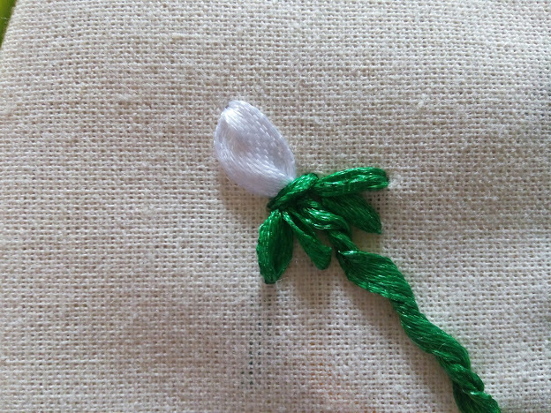
Починаємо роботу над білими кульбабами. На пустих стеблах робимо по одному стібку білою стрічкою, а під кожною квіткою тонкою зеленою стрічкою робимо декілька стібків, створюючи зелену підложу квітки.

Slide 10
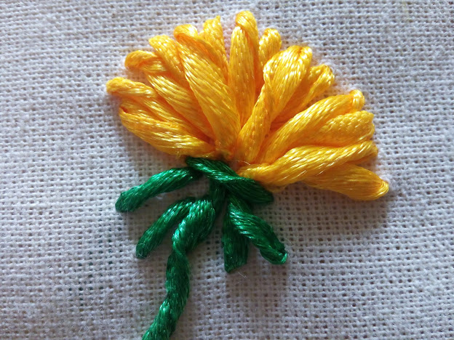
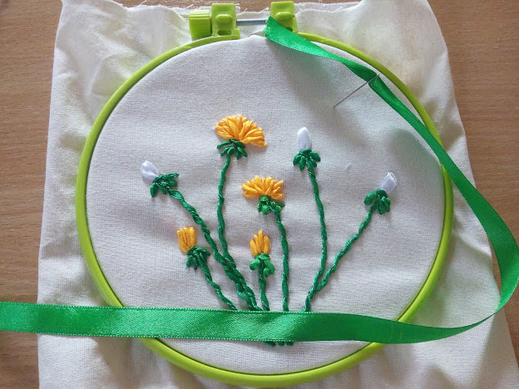
Після вишивки квіток починаємо працювати над листями кульбаби. Використовуємо зелену стрічку (10мм ширина).

Slide 11
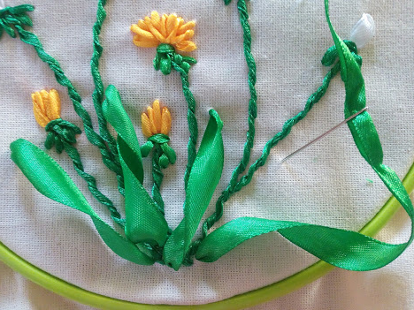
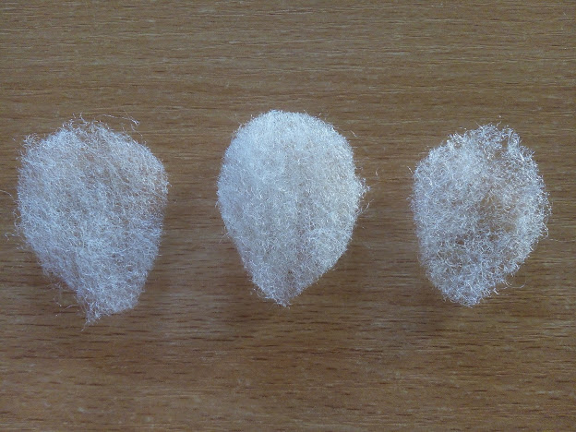
Із синтепону вирізаємо кульбаби овальної форми (важливо: якщо синтепон товстий, можна розділити його на декілька шарів, щоб білі стібка були помітні під ним).

Slide 12
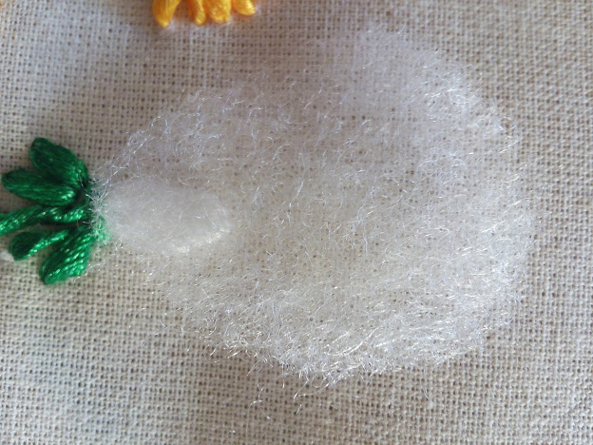
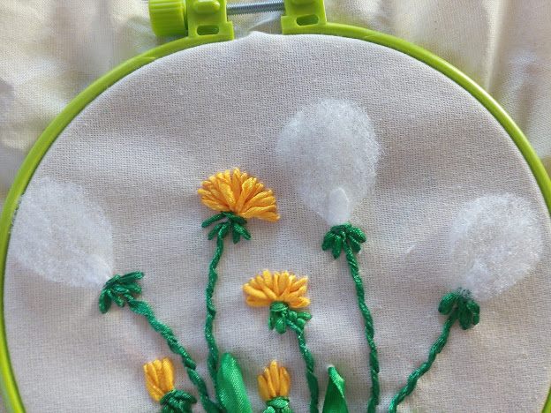
Синтепонові частини кульбаби за допомогою клею кріпимо до стебла, зверху на білі стібки (важливо: клей використовуємо мінімально, щоб не було видно слідів).

Slide 13
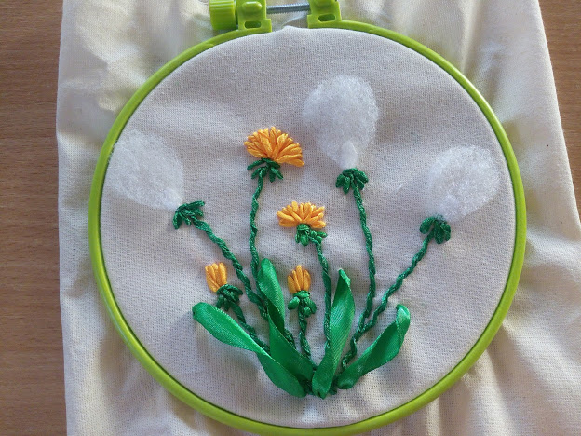
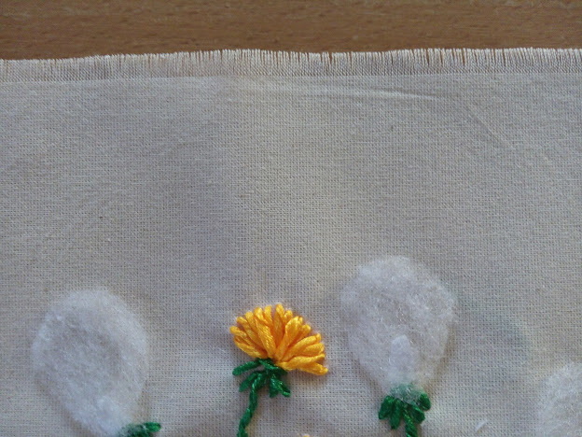
Знімаємо роботу з п’ялець, та обстріпуємо верхній край вишивки на 5 – 7 мм.

Slide 14
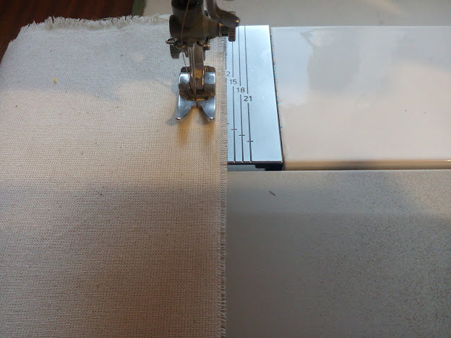
Зшиваємо саше на швейній машині чи ручними стібками, вивертаємо роботу на лицевий бік, та протягуємо тонку стрічку по верхньому краю виробу.

Slide 15
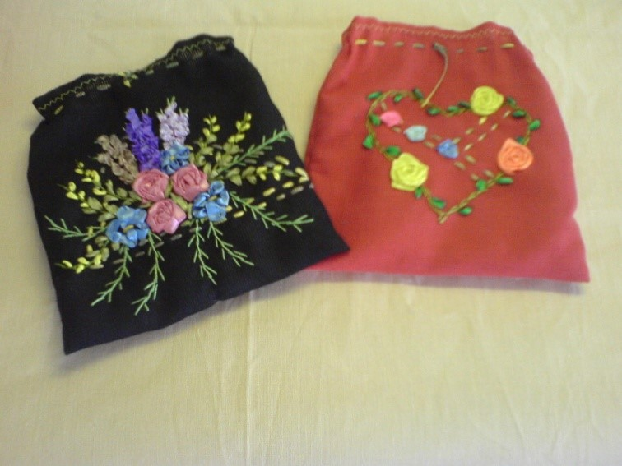
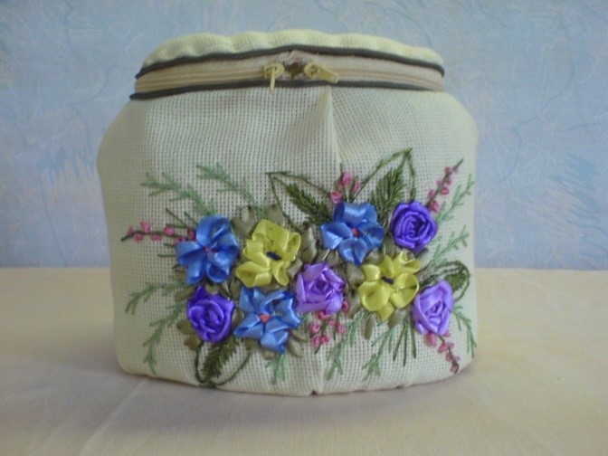
Авторські роботи - аналоги

Slide 16
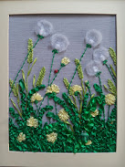
Якщо ви опанували попередню вишивку, пропоную спробувати свою вдачу в більш складній роботі, з використанням вже відомих вам кульбаб і технік вишивання (авторська робота керівника).

Slide 17
Творчого натхнення !

